Slide 1
Проект ПСР поликлиники №1 ФГБУЗ КБ-50 ФМБА России
«Оптимизация процесса плановой госпитализации»

Slide 2
Паспорт проекта
Общие данные Заказчик – главный врач ФГБУЗ КБ№50 ФМБА России Лашманов И.В. Процесс – плановая госпитализация Границы процесса – от приема лечащим врачом и принятия им решения о направлении пациента на плановую госпитализацию до госпитализации Руководитель проекта – Румянцева М.Г., заведующая поликлиникой №1 Команда проекта: Тамойкин А.В., начальник МСЧ №3; Козырев С.В., заместитель начальника МСЧ №3, Блинохватова Ю. С., заместитель заведующей поликлиники №1, Полякова К.А., менеджер МСЧ №3, Грошева И. В., руководитель проекта АО «Производственная система ПСР», Сиднева Д.В., специалист управления развития ПСР ФГУП РФЯЦ ВНИИЭФ. |  |  | Обоснование Ключевой риск: Неудовлетворенность больных сроками ожидания плановой госпитализации Ключевые проблемы: Отсутствие у лечащих врачей актуальной информации о наличии свободных мест в стационарных отделениях Текущий функционал РМИС не позволяет лечащему врачу записать пациента на плановую госпитализацию Длительное ожидание пациентами своей очереди на плановую госпитализацию При догоспитальном обследовании возникают проблемы истечения сроков отдельных анализов
Цели и эффекты |  |  | Сроки Защита паспорта проекта – 29.10.2021 Анализ текущей ситуации: 2.1. разработка текущей и целевой карт процесса - 12.11.2021 2.2. работа с выявленными проблемами - 26.11.2021 2.3. разработка плана действий - 29.11.2021 Защита плана действий (kick-off) – 30.11.2021 Реализация плана действий – 15.04.2022 Защита результатов проекта – 25.04.2022 Проверка результатов и их анализ – 29.04.2022
Наименование цели (ед. измерения) | Текущий показатель | Целевой показатель
Сокращение времени ожидания плановой госпитализации. | 10-14 дней. | 3-5 дней
Дополнительные эффекты: Ежедневное размещение в РМИС свободных мест в стационарных отделениях (глубина записи - до 5 дней) Организация доступа к записи лечащих врачей поликлиники. Возможность для пациента спланировать свое время..

Slide 3
Карта текущего состояния
ВПП = 3 дня
Ожидание = 14 дней
Сдача анализов
Сдача анализов
3
5
7
Пациент
Осмотр терапевтом и принятие решения о плановой госпитализации
Сдача анализов
Сбор в стационар
Госпитализация
Врач
поликлиники
Сообщение пациенту о дате госпитализации
1
Запись в журнале ожидания
2
8
4
Формирование реестра, сообщение врачам о наличии коек
6
Медсестра
поликлиники
Звонок в приемный покой
Врач
стационара
Информация по койкам
Заведующая приёмным покоем
Общий список
Разговор
Общий список
0,5 дня
0,5 дня
1 день
0,5 дня
0,5 дня
1 день
1 день
до 11 дней
1 день
Проблемы
1. Медсестра и врачи поликлиники не владеют информацией о свободных койках.
2. Ведение бумажного журнала ожидания госпитализации.
3. Пациент не может спланировать свое время в ожидании госпитализации.
4. Не регламентировано количество свободных коек для экстренных пациентов.
5. Терапевты теряют связь с пациентами.
6. Заведующая приемного покоя распределяет койки на основе своего видения ситуации, не понимая реальную потребность врачей Поликлиники.
7. Длительное ожидание госпитализации.
8. Множественные звонки по уточнению наличия свободных коек.

Slide 4
Карта целевого состояния
ВПП = 2,5 дня
Ожидание = 5 дней
Пациент знает дату госпитализации и может спланировать свое время
Пациент
Осмотр терапевтом и принятие решения о плановой госпитализации
Сдача анализов
Сдача анализов
Сдача анализов
Приход в стационар
Госпитализация
1
2
Сообщение пациенту о дате госпитализации
Врач
поликлиники
Уточнение наличие свободных мест в РМИС и осуществление предварительной запись в РМИС
3
Заносит в РМИС информацию о свободных местах
Врач
стационара
0,5 дня
0,5 дня
0,5 дня
0,5 дня
0,5 дня
1 день
1 день
1 день
1 день
Решение
1. Реализована запись на госпитализацию для лечащих врачей поликлиники через РМИС.
2. Определено нормативное количество коек под экстренных больных.
3. Ежедневное размещение в РМИС информации по свободным местам в стационаре глубиной до 5 дней.

Slide 5
План мероприятий
№ | Мероприятие | Ответственный | Срок | Статус
1. Создание единого информационного поля с постоянной актуализацией информации о наличии свободных мест в стационарных отделениях.
1.1 | Создание ресурса "Плановая госпитализация" в РМИС | Уланова О.Г. | 30.11.2021 | Выполнено
1.2 | Распределение объема мест госпитализации на экстренную и плановую | Козырев С.В. | 30.11.2021 | Выполнено
2. Внедрение универсальных критериев для распределения мест в стационаре
2.1 | Обучение амбулаторных врачей использованию РМИС для планирования госпитализации | Румянцева М.Г. | 11.12.2021 | Выполнено
2.2 | Выделение еженедельных квот свободных мест для плановой госпитализации по отделениям, размещение в РМИС | Заведующие стационарными отделениями, менеджер стационара | Еженедельно с 13.12. 2021 | Выполнено
2.3 | Еженедельный контроль обоснованности госпитализации и занятости мест в стационаре | Блиннохватова Ю.С., заведующие амбулаторными отделениями | Еженедельно с 11.12. 2021 | Выполнено

Slide 6
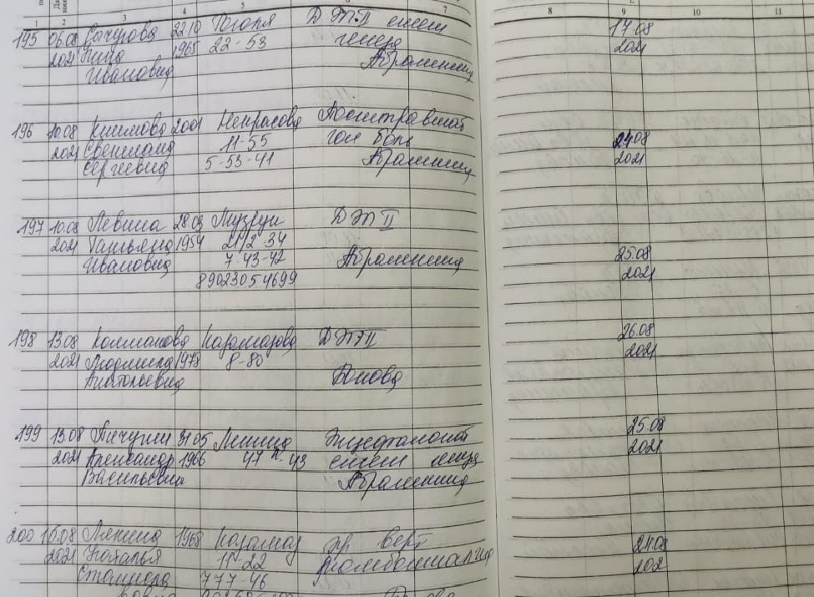
Было: бумажная форма «Журнал плановой госпитализации»
Ожидание госпитализации
от 10 до 14 дней

Slide 7
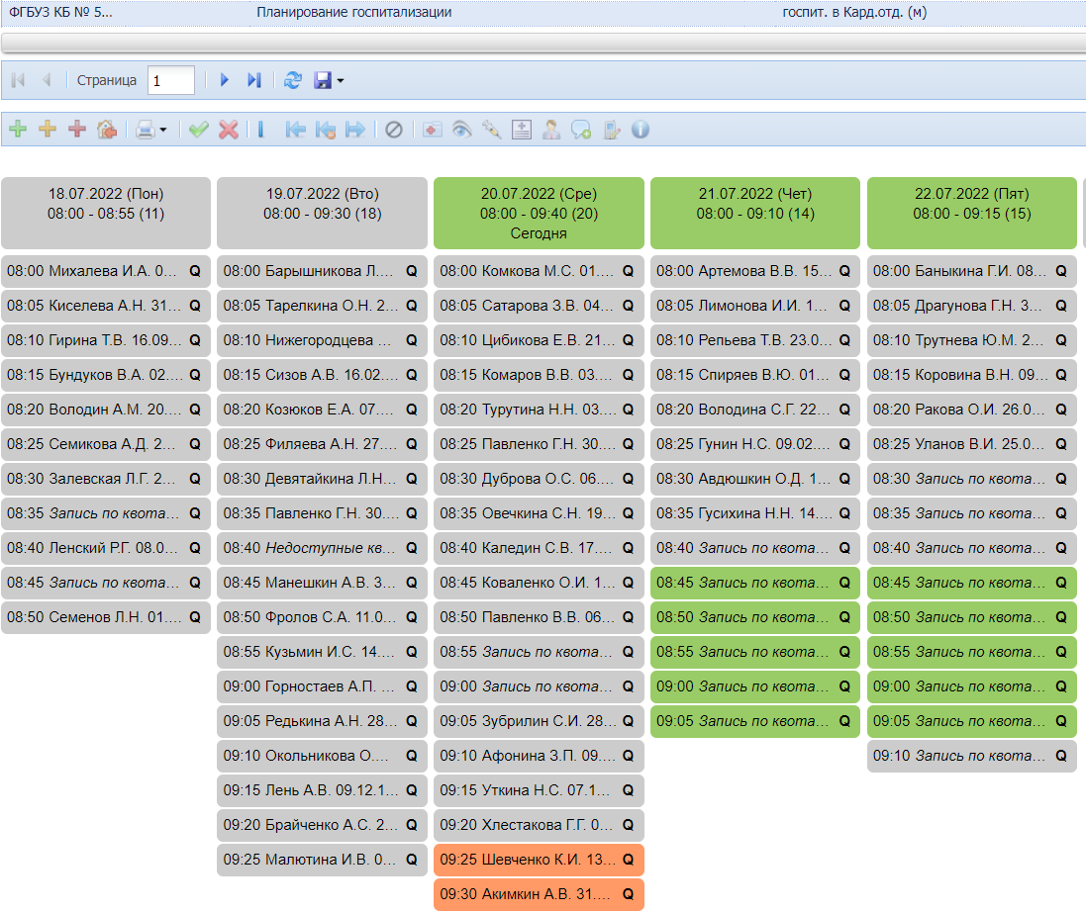
Стало: раздел «Плановая госпитализация» в РМИС
Ожидание госпитализации
от 1 до 5 дней
Свободные места на госпитализацию в кардиологическое отделение (мужчины) по состоянию на 20.07.2022

Slide 8
Результаты проекта
Цель
Сокращение времени ожидания плановой госпитализации с 10-14 дней до 3-5 дней
Время ожидания плановой госпитализации, дни
15,5
Результат
Целевой уровень достигнут.
Среднее время ожидания плановой госпитализации составляет 2,1 день.
3,2
2,1
Октябрь 2021
Апрель 2022
Июнь
2022
Дополнительный эффект
Создание раздела «Плановая госпитализация» в РМИС, содержащий актуальную информацию о наличии свободных мест в стационаре. Предоставление доступа к разделу всем лечащим врача поликлиники.
Разработка и внедрение системы распределения свободных мест в стационаре для плановых и экстренных пациентов: выделение еженедельных квот свободных мест для плановой госпитализации по отделениям, размещение в их РМИС и еженедельный контроль обоснованности госпитализации, исходя из занятости мест.

